Slide 1

阻轮式阻车器
kuangan001

Slide 2

目
录
CONTENTS
01
阻轮式阻车器介绍
02
阻轮式阻车器组成
03
阻轮式阻车器用途

Slide 3
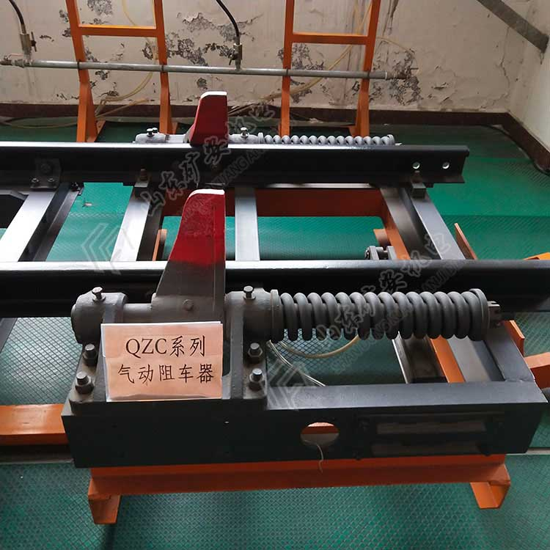
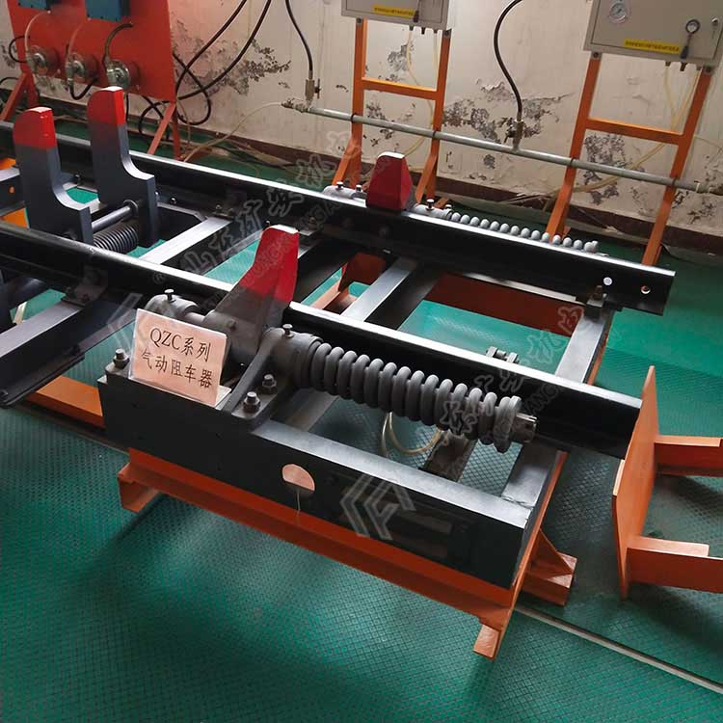
阻轮式阻车器
01
02

Slide 4

阻轮式阻车器介绍
阻轮式阻车器主要由抱轨器、操作手柄、缓冲弹簧及底座等组成。操作手柄及底座的作用与阻碰头式阻车器相同；抱轨器用于卡住自由滑行的矿车车轮，从而起到阻车作用；缓冲弹簧用于缓解矿车对阻车器的冲击，起到保护作用。
01

Slide 5

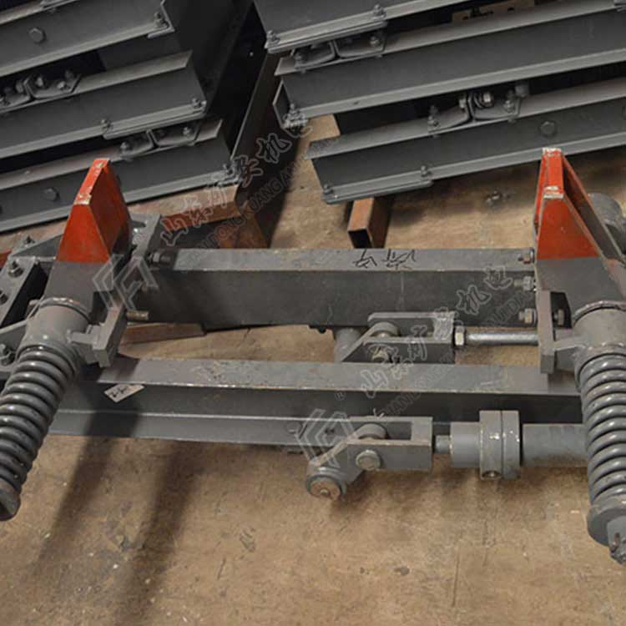
阻轮式阻车器

Slide 6

阻轮式阻车器组成
阻车器有阻轮式阻车器和勾式阻车器两种，它们都是由一对阻爪、支架、缓冲机构、驱动装置等组成。肆零零捌捌陆零伍叁柒，其不同之处是：前者阻矿车的车轮，而后者则阻矿车的碰头、挡板或车轴。

Slide 7
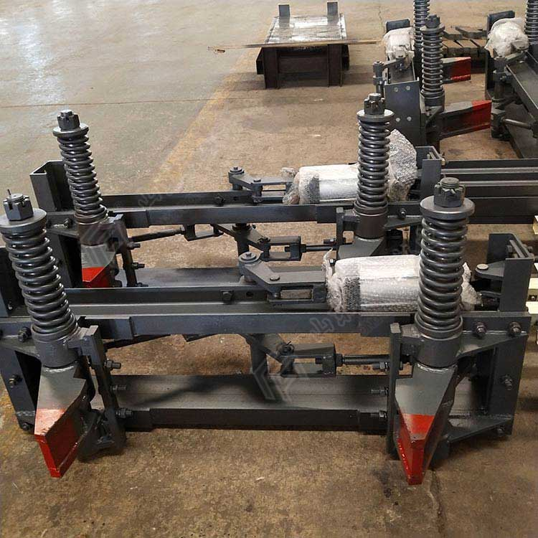
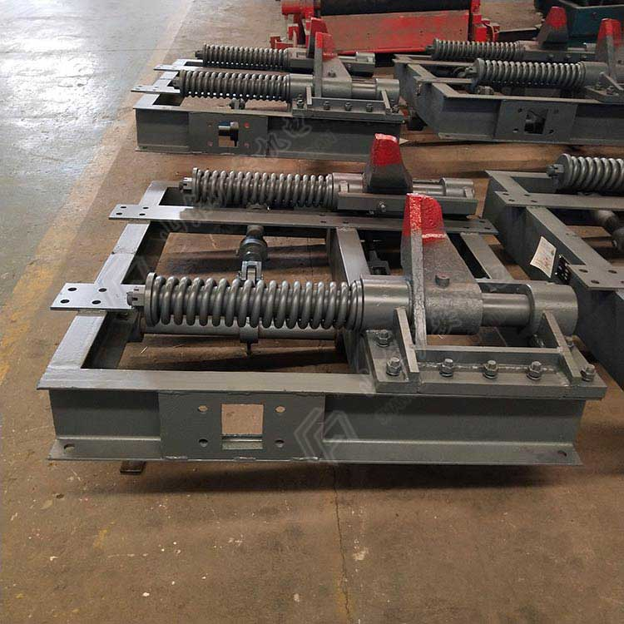
阻轮式阻车器

Slide 8

阻轮式阻车器用途
阻轮式阻车器斜井轨道运输是矿山运输的组成部分，是煤矿an全生产的重要环节，山东矿安机电有限公司，负担着提升煤炭、岩石、下放设备材料等任务。此外，阻车器在使用上的要求也越来越高，并且手动阻车器有逐渐被气动阻车器取代的趋势。

Slide 9
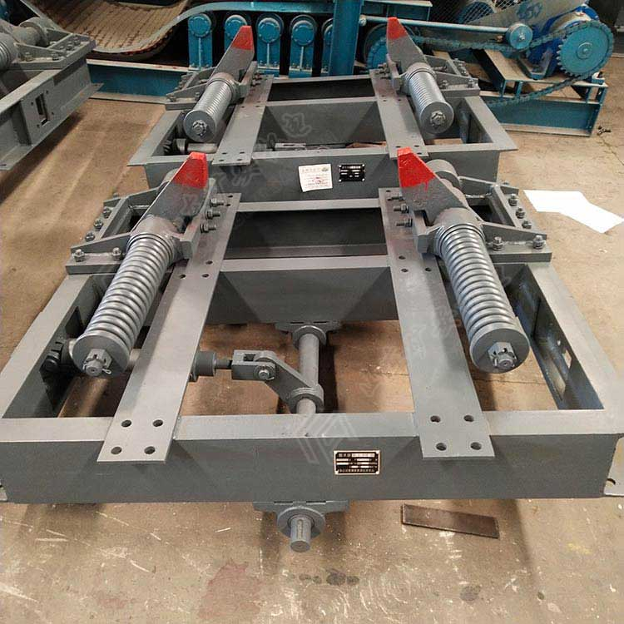
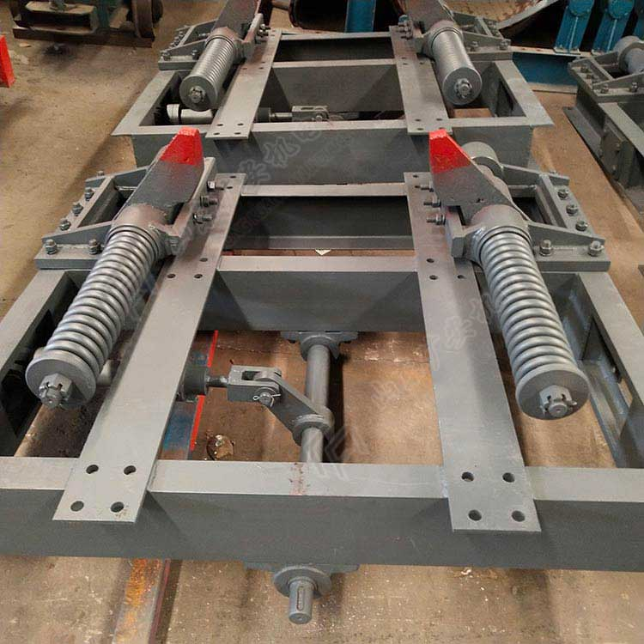
阻轮式
阻车器

Slide 10
感谢一路有你

